Slide 1
Курсовой проект на тему Разработка базы данных для приложения «Повар»
Выполнила:
Студентка 3го курса
Исакова А.Е.
Научный руководитель:
Ст. преп. Гукай А.Е.

Slide 2
Цели и задачи
Цель: Целью курсовой работы является разработка приложения «Кулинарный справочник».
Задачи: 1. Проанализировать, что важно для пользователей при поиске рецептов.
2. Изучить технологии: .NET, C#, Visual Studio 2015, MS SQL.
3.Разработать структуру программы и базы данных, разработать функционал программы, соответствующий техническому заданию.
4. Разработать интерфейс, логику и базу данных для приложения.
Notes:
Для

Slide 3




Использованные технологии

Slide 4
Функциональная схема программы

Slide 5
Основные критерии поиска
Классификации блюд
Состав
Полнота и доступность рецепта приготовления
Notes:
При поиске пользователь может искать какую-то категорию блюд (закуски, например)
У пользователя могут быть продукты в наличии, из которых он бы хотел что-то сделать или просто есть желание какого-то определенного состава («сейчас-бы острого чего-то)
Пользователь может пропустить блюдо, в рецепте которого не достает информации или рецепт описан слишком непонятно.

Slide 6
Основные объекты приложения
Блюдо
Пользователь
Критерий поиска
Ингредиент
Notes:
При поиске пользователь может искать какую-то категорию блюд (закуски, например)
У пользователя могут быть продукты в наличии, из которых он бы хотел что-то сделать или просто есть желание какого-то определенного состава («сейчас-бы острого чего-то)
Пользователь может пропустить блюдо, в рецепте которого не достает информации или рецепт описан слишком непонятно.

Slide 7
Концептуальная схема БД
Notes:
В результате данного анализа мы можем составить концептуальную схему БД.

Slide 8
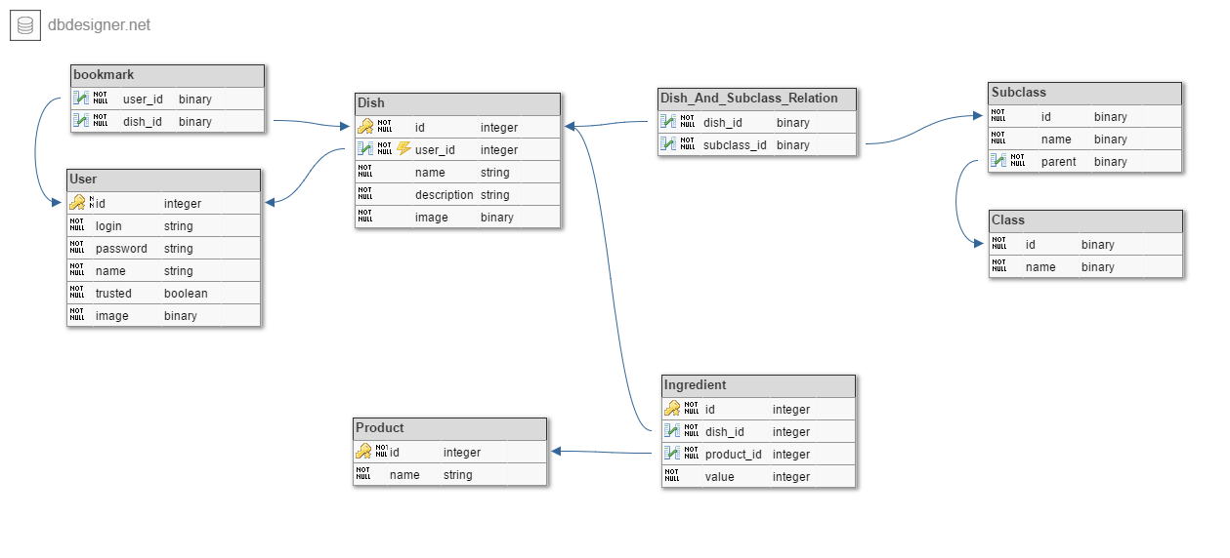
Логическая схема БД
Notes:
, а затем и логическую
Dish and subclass relation связывает блюдо и подклассы в базе(один-ко-многим), а
Bookmark связыват блюда и пользователей один-ко-многим
Product выделен в отдельную таблицу для того, чтобы избежать повторений одной и той же информации в таблице «Ингредиент»

Slide 9
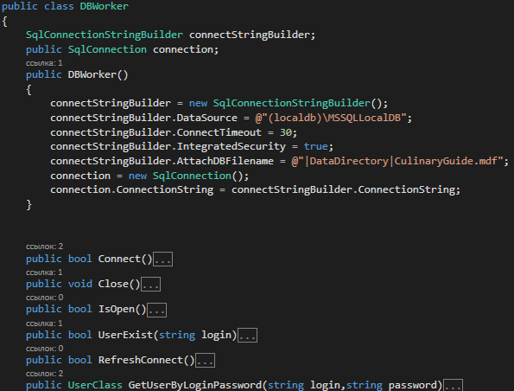
Работа с БД
Notes:
Класс с нужными для приложения методами по работе с базой. Был использован подключенный уровень библиотеки ADO.NET.
В классе есть атрибут connection, в котором находится подключение, в конструкторе мы создаем строку подключения к базе, а затем в любой момент можем вызвать метод Connect(), который подключит нас к базе.

Slide 10
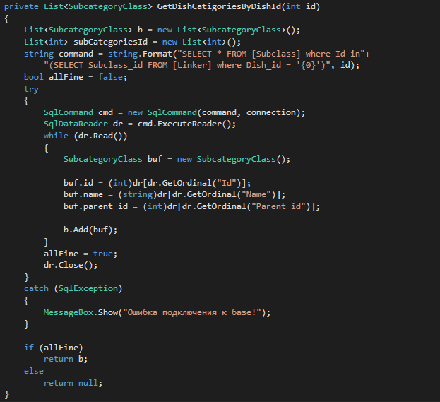
Логическая схема БД
Notes:
На лицо типичный метод этого класса, который возвращает список подкатегорий по идентификатору(номеру) категории

Slide 11
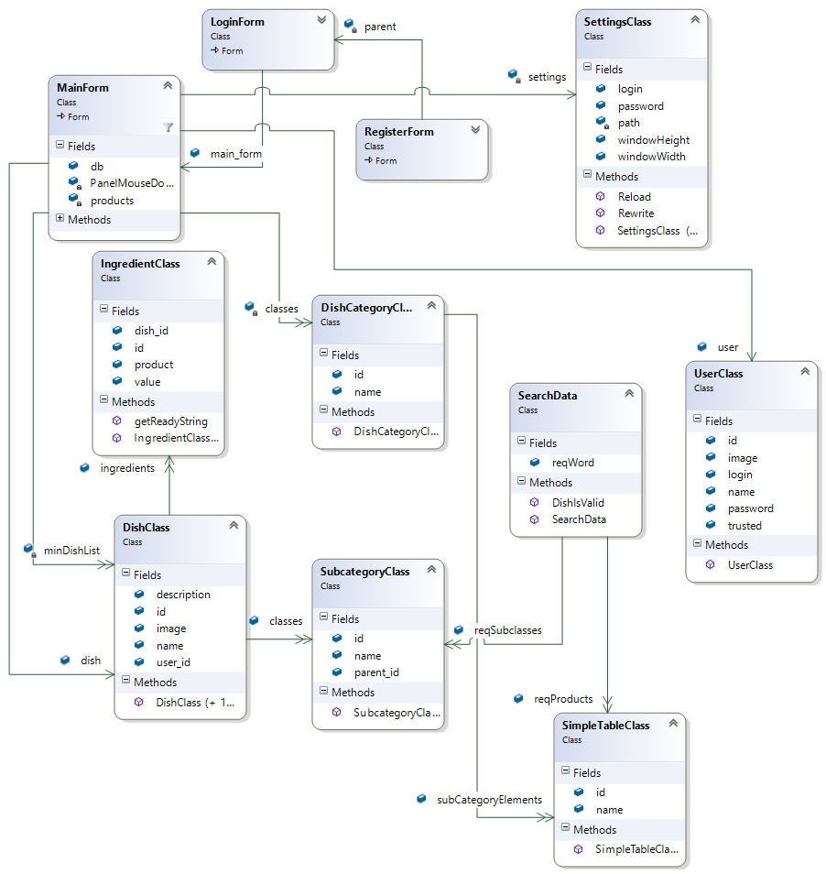
Взаимодействие классов приложения
Notes:
Формы : описывают вид окон и их содержание , а также там логика
Классы для взаимодействия ( в них только свойства )

Slide 12
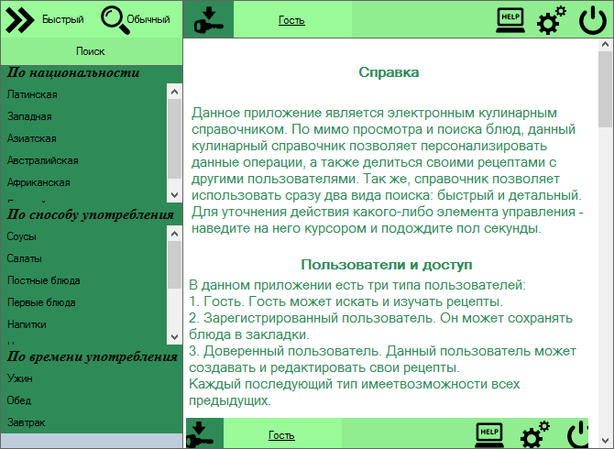
Главное окно приложения
Notes:
У окна 3 логические зоны:
Поиска (слева) содержит 2 вкладки (быстрый и детаьны поиск)
Управления (верхняя панель)
Главный слайдер, в котором будут меняться дочерние окна (просмотра списков блюд, просмотра 1го блюда, справка и редактирование блюда)
Это виндоус форм, дада. Это обычные кастомизированые элементы. Во-первых, я убрала стандартную виндоус панель. Например в кнопки вставленные картинки с прозрачностью. А окно разукрашено с помощью задавания цветов панелям, которые находятся на них.

Slide 13
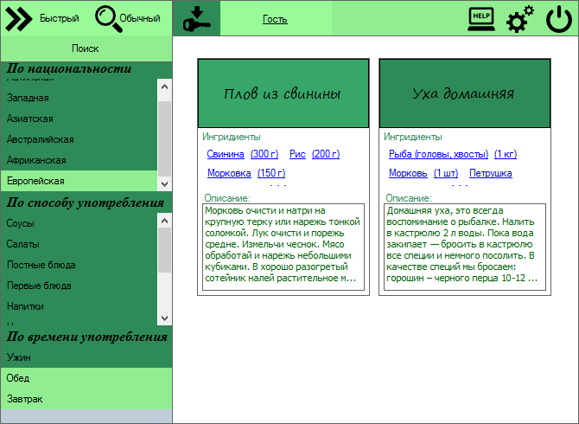
Быстрый поиск
Notes:
Привлекателен для пользователей соей простотой. Позволяет найти блюда определенных категорий
Омлет – это пользовательский элемент. Находится он внутри панели, которая сама позиционирует находящиеся в нем элементы.

Slide 14
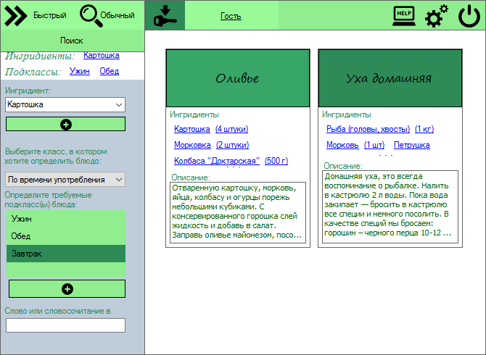
Детальный поиск
Notes:
Панель можно поделить на 2 части.
1. выбранные условия поиска (ингредиенты, классы, слово)
2 элементы для добавления условий для поиск
Ингредиенты автозаполгяняются, потому, что я включила авто дополнение в свойствах элемента.

Slide 15
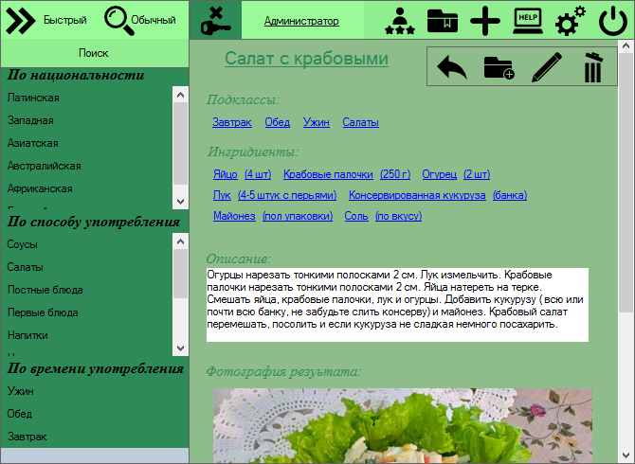
Просмотр Блюда
Notes:
Во вкладке есть
Имя
Подклассы,
ингредиенты,
фотка
Панель управления блюдом:
кнопка «назад»
Управление закладками
Редактирование блюда
Удаление блюда

Slide 16
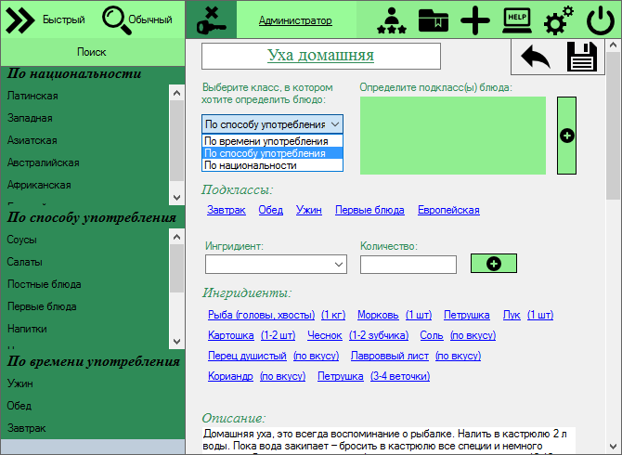
Редактирование Блюда
Notes:
Все то же, что и у просмотра, но элементы редактируемые + есть 2 элемента для добавления ингредиентов и классов, которые работают по аналогии с элементами в поиске.

Slide 17
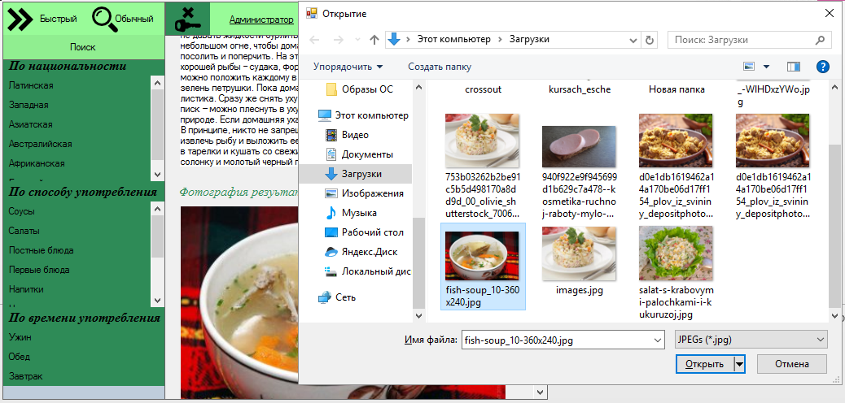
Редактирование Блюда
Notes:
Рядом с фото блюда содержится кнопка добавления фото. При ее нажатии открывается файловый диалог для выбора картинки. В диалоге можно выбрать отображение фотографий одного из популярных форматов
В C# есть специальный класс для создания подобного диалога с пользователем.

Slide 18
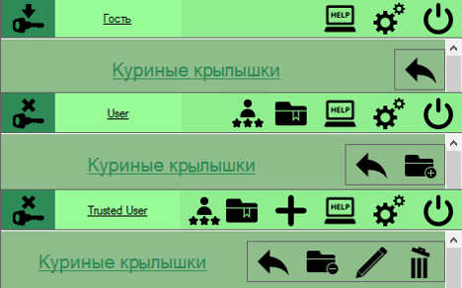
Типы пользователей
Гость
Обычный пользователь
Доверенный пользователь

Slide 19
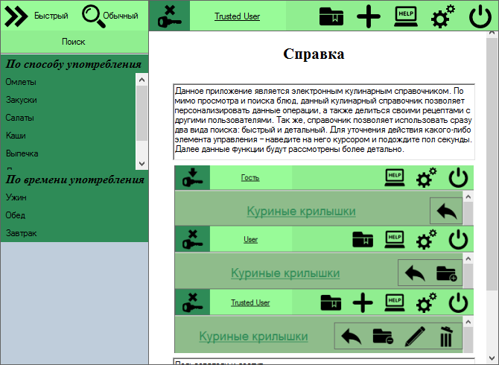

Инструктирование пользователя
Notes:
Пользователя информируют подсказки, показываемые при наведении на кнопки. Так же есть справка, которую можно вызвать в любое время.
toolTips

Slide 20
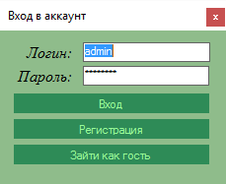
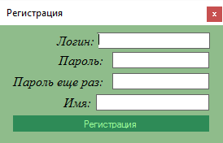
Вход и регистрация

Slide 21
Внедрение разрабатываемого программного продукта позволит:
Сократить время на поиск рецептов
2. Создавать и редактировать рецепты блюд

Slide 22
Заключение
Был изучен ряд технологий для создания проекта: .NET, Windows Forms, C#, Visual Studio 2015, MS SQL
На основе разработанной функциональной схемы проекта разработано оконное приложение «Повар». Оно обладает интерфейсной частью и базой данных для хранения данных о пользователях, блюдах, категорий блюд, закладках и продуктах.

